Slide 1


第5章 时序逻辑电路
5.1 概述
5.2 时序逻辑电路的分析
5.3 时序逻辑电路的设计
5.4 常用时序逻辑功能器件

Slide 2
5.1 概述
一、时序电路的特点
时序电路在任何时刻的稳定输出，不仅与该时刻的输入信号有关，而且还与电路原来的状态有关。

Slide 3
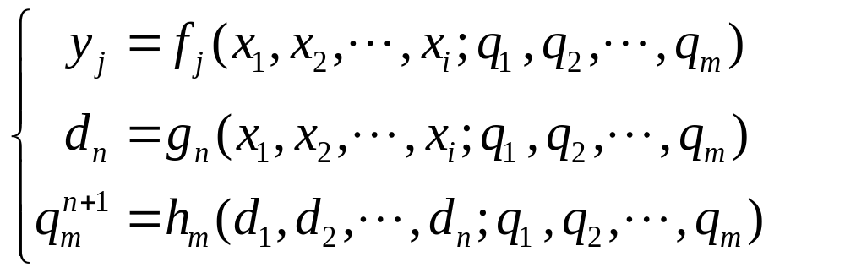
二、时序电路逻辑功能的表示方法
时序电路的逻辑功能可用逻辑表达式、状态表、卡诺图、状态图、时序图和逻辑图6种方式表示，这些表示方法在本质上是相同的，可以互相转换。
逻辑表达式有：
输出方程
状态方程
驱动方程

Slide 4
三、时序电路的分类
（1） 根据时钟分类
  同步时序电路中，各个触发器的时钟脉冲相同，即电路中有一个统一的时钟脉冲，每来一个时钟脉冲，电路的状态只改变一次。
  异步时序电路中，各个触发器的时钟脉冲不同，即电路中没有统一的时钟脉冲来控制电路状态的变化，电路状态改变时，电路中要更新状态的触发器的翻转有先有后，是异步进行的。
（2）根据输出分类
  米利型时序电路的输出不仅与原态有关，而且还决定于电路当前的输入。
  穆尔型时序电路的其输出仅决定于电路的原态，与电路当前的输入无关；或者根本就不存在独立设置的输出，而以电路的状态直接作为输出。

